Slide 1

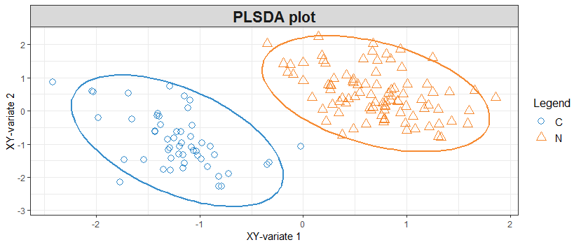
Méthode Partial Least Square – Discriminant Analyis (PLS-DA)
Objectif et principe de la PLS-DA
Intérêt de la PLS-DA en comparaison à d’autres méthodes
Exemple sur un cas d’étude
BioEpAR – PEP’S
Réunion PEP’S
14 Septembre 2020
Lucile Riaboff

Slide 2
Définition de la PLS-DA
PLS-DA : Méthode de projection multivariée qui modélise la relation entre un ensemble de p variables quantitatives X = { X1, X2, …, Xp } et une variable qualitative y = { y1, y2, … yq } à q modalités, dite à expliquer
m variables quantitatives
Prod.
Sain/Malade
TB
TP
CCS
Poids
…
T°
X
y
X
S
S
M
…
S
S
M
S
n observations
n vaches laitières
Variable qualitative
y ~ X
Etat ~ Variables physiologiques
Barker and Ravens, 2003
Cariou, 2015

Slide 3
Objectif de la PLS-DA
Objectif PLS-DA : Construire T composantes PLS orthogonales entre elles, qui à la fois restituent bien la matrice X et également qui expliquent/prédisent bien le vecteur y.
X
Restitution de la variance de la matrice X ≈ ACP
X = TP^{T} + F
m variables quantitatives
t1
T
P : vecteurs propres (vecteur des loadings)
t2
F : résidus
t3
…
y
Prédiction de y
y = Tc + E
th
c : coefficients de la régression
E : résidus
Avec t1 t2 t3, …,th-1 th
Barker and Ravens, 2003
Cariou, 2015

Slide 4
Principe de la PLS-DA
Comment trouver les composantes t ?
Explication à partir de la PLS-1 et de la PLS-2
PLS-1
PLS-2
m variables quantitatives
m variables quantitatives
l variables quantitatives
m variables quantitatives
X
y
t1
X
Y
t2
T
t3
…
n observations
n observations
th
Variable à expliquer/prédire quantitative
Plusieurs variables à expliquer/prédire quantitatives
y ~ X
Y ~ X
Barker and Ravens, 2003
Cariou, 2015

Slide 5




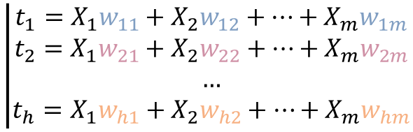

Principe de la PLS-DA
Comment trouver les composantes t ?
PLS-1
Régression linéaire : $y=\text{X}\text{a}\text{ + }\text{b}\text{ + }\text{r}\text{é}\text{sidus}$
m variables quantitatives
PLS-1 : $y=\text{T}\text{c}\text{ + }\text{E}$
X
y
Composantes t = variables latentes = combinaisons linéaires des variables d’origine ≈ ACP
T = Matrice des composantes t
X2
n observations
$$T= Xw$$
$${ t}_{2}$$
1
$${ t}_{1}$$
2
5
3
$\vec{w_{2}}$
4
$$\left|\begin{aligned}t_{1}=X_{1}w_{11}+X_{2}w_{12}+…+X_{m}w_{1m} \\ t_{2}=X_{1}w_{21}+X_{2}w_{22}+…+X_{m}w_{2m} \\ … \\ t_{h}=X_{1}w_{h1}+X_{2}w_{h2}+…+X_{m}w_{hm}\end{aligned}\right.$$
$\vec{w_{1}}$
7
6
X1
10
Variable à expliquer/prédire quantitative
8
9
11
y ~ X
Barker and Ravens, 2003
Cariou, 2015

Slide 6
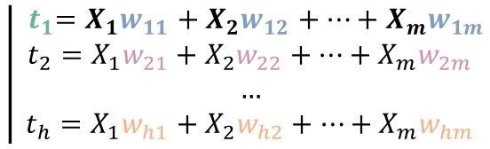
Principe de la PLS-DA
$$\left|\begin{aligned}{ t}_{1}=X_{1}w_{11}+X_{2}w_{12}+…+X_{m}w_{1m} \\ t_{2}=X_{1}w_{21}+X_{2}w_{22}+…+X_{m}w_{2m} \\ … \\ t_{h}=X_{1}w_{h1}+X_{2}w_{h2}+…+X_{m}w_{hm}\end{aligned}\right.$$
Comment trouver les composantes t ?
Trouver la première composante${ t}_{1}$ revient à trouver le vecteur propre $w_{1}$tel que :
X2
L’axe${ t}_{1}$restitue bien la variance de X
1
2
5
3
4
Remarque : si on était dans le cas de l’ACP → maximisation de l’inertie
7
6
X1
10
8
9
11
Barker and Ravens, 2003
Cariou, 2015

Slide 7
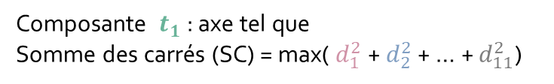



Principe de la PLS-DA
$$\left|\begin{aligned}{ t}_{1}=X_{1}w_{11}+X_{2}w_{12}+…+X_{m}w_{1m} \\ t_{2}=X_{1}w_{21}+X_{2}w_{22}+…+X_{m}w_{2m} \\ … \\ t_{h}=X_{1}w_{h1}+X_{2}w_{h2}+…+X_{m}w_{hm}\end{aligned}\right.$$
Comment trouver les composantes t ?
Trouver la première composante${ t}_{1}$ revient à trouver le vecteur propre $w_{1}$tel que :
X2
2
L’axe${ t}_{1}$restitue bien la variance de X
1
+${ d}_{2}^{2}$
5
4
6
3
Remarque : si on était dans le cas de l’ACP → maximisation de l’inertie
$$d_{1}^{2}$$
7
X1
9
8
10
Somme des carrés (SC) = $d_{1}^{2}$ + $d_{2}^{2}$ + … + $d_{11}^{2}$
11
+ $d_{11}^{2}$
Composante ${ t}_{1}$ : axe tel que
Somme des carrés (SC) = max( $d_{1}^{2}$ + $d_{2}^{2}$ + … + $d_{11}^{2}$)
Barker and Ravens, 2003
Cariou, 2015

Slide 8

Principe de la PLS-DA
$$\left|\begin{aligned}{ t}_{1}=X_{1}w_{11}+X_{2}w_{12}+…+X_{m}w_{1m} \\ t_{2}=X_{1}w_{21}+X_{2}w_{22}+…+X_{m}w_{2m} \\ … \\ t_{h}=X_{1}w_{h1}+X_{2}w_{h2}+…+X_{m}w_{hm}\end{aligned}\right.$$
Comment trouver les composantes t ?
Trouver la première composante${ t}_{1}$ revient à trouver le vecteur propre $w_{1}$tel que :
X2
L’axe${ t}_{1}$restitue bien la variance de X
Remarque : si on était dans le cas de l’ACP → maximisation de l’inertie
$\vec{w_{1}}$
X1
Somme des carrés (SC) = $d_{1}^{2}$ + $d_{2}^{2}$ + … + $d_{11}^{2}$
Composante ${ t}_{1}$ : axe tel que
Somme des carrés (SC) = max( $d_{1}^{2}$ + $d_{2}^{2}$ + … + $d_{11}^{2}$)
Barker and Ravens, 2003
Cariou, 2015

Slide 9



Principe de la PLS-DA
$$\left|\begin{aligned}{ t}_{1}=X_{1}w_{11}+X_{2}w_{12}+…+X_{m}w_{1m} \\ t_{2}=X_{1}w_{21}+X_{2}w_{22}+…+X_{m}w_{2m} \\ … \\ t_{h}=X_{1}w_{h1}+X_{2}w_{h2}+…+X_{m}w_{hm}\end{aligned}\right.$$
Comment trouver les composantes t ?
Trouver la première composante${ t}_{1}$ revient à trouver le vecteur propre $w_{1}$tel que :
X2
Y
1
2
5
3
4
8
5
3
7
6
X1
$${ t}_{1}$$
10
9
1
2
11
10
7
6
8
4
9
11
L’axe${ t}_{1}$restitue bien la variance de X
L’axe${ t}_{1}$ soit bien explicatif de y
covariance($t_{1}$, y) soit élevée
On cherche donc $t_{1}=X_{1}w_{11}+X_{2}w_{12}+…+X_{p}w_{1m}=Xw_{1}$tel que cov($t_{1}$, y) soit maximale
Barker and Ravens, 2003
Cariou, 2015

Slide 10

Principe de la PLS-DA
$$\left|\begin{aligned}{ t}_{1}=X_{1}w_{11}+X_{2}w_{12}+…+X_{m}w_{1m} \\ t_{2}=X_{1}w_{21}+X_{2}w_{22}+…+X_{m}w_{2m} \\ … \\ t_{h}=X_{1}w_{h1}+X_{2}w_{h2}+…+X_{m}w_{hm}\end{aligned}\right.$$
Comment trouver les composantes t ?
Trouver la première composante${ t}_{1}$ revient à trouver le vecteur propre $w_{1}$tel que :
Y
X2
Y
1
Composantes PLS → résultat d’un compromis
2
5
3
4
5
8
3
5
8
3
7
6
2
11
$${ t}_{1}$$
X1
$${ t}_{1}$$
9
1
10
10
7
1
2
11
7
10
9
6
4
6
8
4
9
11
L’axe${ t}_{1}$restitue bien la variance de X
L’axe${ t}_{1}$ soit bien explicatif de y
covariance($t_{1}$, y) soit élevée
On cherche donc $t_{1}=X_{1}w_{11}+X_{2}w_{12}+…+X_{p}w_{1m}=Xw_{1}$tel que cov($t_{1}$, y) soit maximale
Barker and Ravens, 2003
Cariou, 2015

Slide 11
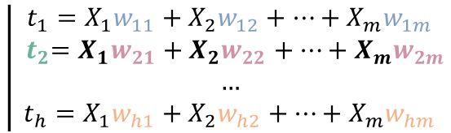






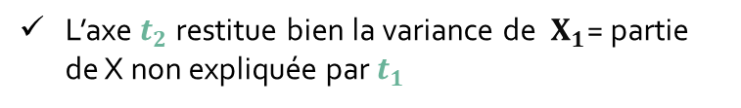

Principe de la PLS-DA
$$\left|\begin{aligned}t_{1}=X_{1}w_{11}+X_{2}w_{12}+…+X_{m}w_{1m} \\ { t}_{2}=X_{1}w_{21}+X_{2}w_{22}+…+X_{m}w_{2m} \\ … \\ t_{h}=X_{1}w_{h1}+X_{2}w_{h2}+…+X_{m}w_{hm}\end{aligned}\right.$$
Comment trouver les composantes t ?
Trouver la première composante${ t}_{2}$ revient à trouver le vecteur propre $w_{2}$tel que :
X2
Y
$$t_{2}$$
1
2
$$t_{1}$$
5
3
8
4
10
$\vec{w_{2}}$
$\vec{w_{1}}$
7
7
6
9
5
11
X1
$${ t}_{2}$$
10
4
3
8
1
6
2
9
11
L’axe${ t}_{2}$ restitue bien la variance de ${ X}_{1}$= partie de X non expliquée par $t_{1}$
L’axe${ t}_{2}$ soit bien explicatif de y
tel que cov($t_{2}$, y) soit maximale
Sous la contrainte${ t}_{2}$ $t_{1}$
Barker and Ravens, 2003
Cariou, 2015

Slide 12
Principe de la PLS-DA
Comment trouver les composantes t ?
Explication à partir de la PLS-1 et de la PLS-2
PLS-1
PLS-2
m variables quantitatives
m variables quantitatives
l variables quantitatives
X
y
X
Y
n observations
n observations
Variable à expliquer/prédire quantitative
Plusieurs variables à expliquer/prédire quantitatives
y ~ X
Y ~ X
Barker and Ravens, 2003
Cariou, 2015

Slide 13


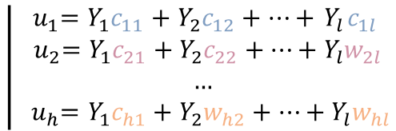


Principe de la PLS-DA
Comment trouver les composantes t ?
Explication à partir de la PLS-1 et de la PLS-2
PLS-2
PLS-1 : $y=\text{T}\text{c}\text{ + }\text{E}$
PLS-2 : $Y=\text{T}\text{Q}\text{ + }\text{E}$
m variables quantitatives
l variables quantitatives
Matrice des composantes t
Expression de Y en fonction de ses composantes latentes
Matrice des composantes t
X
Y
$$T= Xw$$
$$Y=\text{U}\text{P}\text{T} \text{+ }\text{F}$$
n observations
$U=Yc$
$$\left|\begin{aligned}{ u}_{1}=Y_{1}c_{11}+Y_{2}c_{12}+…+{ Y}_{l}c_{1l} \\ { u}_{2}=Y_{1}c_{21}+Y_{2}c_{22}+…+Y_{l}w_{2l} \\ … \\ { u}_{h}=Y_{1}c_{h1}+Y_{2}w_{h2}+…+Y_{l}w_{hl}\end{aligned}\right.$$
Recherche des t composantes PLS de la même manière que pour la PLS-1 mais avec une recherche conjointe des composantes t et u tel que (i) la matrice U restitue bien Y et la matrice T restitue bien X et que (ii) cov (U, T) soit maximale, sous la contrainte
t1 t2 t3, …, th-1 th et u1 u2 u3, …, uh-1 uh
Barker and Ravens, 2003
Cariou, 2015

Slide 14
Principe de la PLS-DA
Comment trouver les composantes t ?
Cas particulier de la PLS-DA
PLS-2
m variables quantitatives
l variables quantitatives
Prod.
Sain/Malade
Malade
TB
TP
CCS
Poids
Sain
…
T°
X
Y
X
S
S
M
…
S
S
M
S
1
1
0
…
1
1
0
1
0
0
1
…
0
0
1
0
Dichotomisation
n observations
n vaches laitières
Y ~ X
Etat ~ Variables physiologiques
PLS-DA : Application d’une PLS-2 sur la matrice Y dichotomisée
Barker and Ravens, 2003
Cariou, 2015

Slide 15
Principe de la PLS-DA
Comment trouver les composantes t ?
Explication à partir de la PLS-1 et de la PLS-2
Remarque 1 : le nombre optimal de composantes PLS à retenir est obtenu grâce à l’évolution de l’erreur en fonction du nombre de composantes, calculé par cross-validation.
Prod.
Sain/Malade
TB
TP
CCS
Poids
…
T°
X
S
S
M
…
S
S
M
S
n vaches laitières
Erreur de classification
Etat ~ Variables physiologiques
1
2
3
4
5
6
7
8
9
Composantes
Remarque 2 : La PLS s’applique toujours sur un jeu de données centré
Barker and Ravens, 2003
Cariou, 2015

Slide 16

Intérêt de la PLS-DA
Pour quel type d’application la PLS-DA est-elle pertinente ?
Lorsqu’on cherche à expliquer ou à prédire des groupes/classes d’individus en fonction de variables quantitatives
Lorsque les variables quantitatives sont corrélées entre elles
Lorsqu’il y a plus de prédicteurs que d’observations dans X
Pour confirmer des tendances remarquées en analyse univariée
Lorsqu’on cherche à identifier les variables de X les plus discriminantes
Soit dans un but explicatif
Régression logistique, modèle multinomial, analyse linéaire discirminante, etc.
Soit pour sélectionner les variables les plus discriminantes en vue de les intégrer dans un autre modèle de classification
Barker and Ravens, 2003
Cariou, 2015

Slide 17
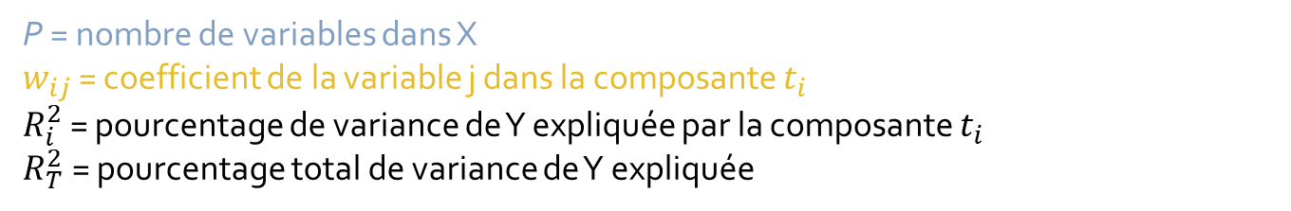
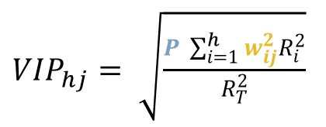
Intérêt de la PLS-DA
Pour quel type d’application la PLS-DA est-elle pertinente ?
Identification des variables discriminantes grâce aux VIP (Variable Importance in Projection)
VIP de la variable j pour h composantes retenues :
${VIP}_{hj}= \sqrt{\frac{P \sum_{i=1}^{h}{w_{ij}^{2}R_{i}^{2}}}{R_{T}^{2}}}$
Plus le coefficient associé à la variable j sera fort et associé à une composante très explicative, plus le VIP sera élevé
P = nombre de variables dans X
$w_{ij}$ = coefficient de la variable j dans la composante $t_{i}$
$R_{i}^{2}$ = pourcentage de variance de Y expliquée par la composante $t_{i}$
$R_{T}^{2}$ = pourcentage total de variance de Y expliquée
Un VIP élevé signifie donc que la variable est importante
En pratique, on considère comme importantes les variables pour lesquelles les VIP sur les h composantes retenues sont supérieurs à 0.8
Barker and Ravens, 2003
Cariou, 2015

Slide 18
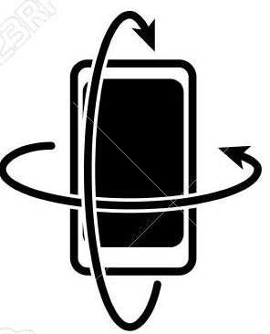

Mise en application de la PLS-DA sur un cas d’étude
Objectif : Evaluer la pertinence de variables dérivées du comportement et de la position des vaches laitières obtenues via des capteurs accéléromètres et GPS pour le développement d’outils automatisés d’aide au diagnostic des boiteries au pâturage
Mars 2018
Avril 2018
Mai 2018
Juin 2018
Juillet 2018
Elevage 1
Elevage 2
Elevage 3
Scoring 1
Scoring 2
Score | Mobilité
0 | Bonne
1 | Imparfaite
2 | Altérée
3 | Sévèrement altérée
Série
Semaine
~2 et 5 jours
7 jours
Accéléromètre (59,5 Hz) et GPS (1 Hz)
Accéléromètre (59,5 Hz) et GPS (1 Hz)
+ données du robot de traite pour chaque animal équipé
Equipement
Deséquipement

Slide 19

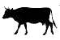
Mise en application de la PLS-DA sur un cas d’étude
Ingestion au pâturage
Méthodologie VAGABOND
Rumination - Couchée
Repos - Couchée
Accéléromètre (59,5 Hz) et GPS (1 Hz)
Prédiction
Id_vache
Elevage
Jour
Comportement
X
Déplacement
Rumination - Debout
Repos - Debout
Durée d’expression totale cmpt_{c}
Nombre de sessions cmpt_{c}
Durée moyenne des sessions cmpt_{c}
ingestion
Rumination
Repos
0
30 min
Barker and Ravens, 2003
Cariou, 2015

Slide 20


Mise en application de la PLS-DA sur un cas d’étude
Ingestion au pâturage
Méthodologie VAGABOND
Rumination - Couchée
Repos - Couchée
Accéléromètre (59,5 Hz) et GPS (1 Hz)
Prédiction
Id_vache
Elevage
Jour
Comportement
X
Déplacement
Rumination - Debout
Repos - Debout
3
Distance parcourue
Distance parcourue pendant l’ingestion
Distance parcourue pendant la marche
Vitesse de marche
+ d2
2
+ d3
d1
4
1
+ d4
Barker and Ravens, 2003
Cariou, 2015

Slide 21
Mise en application de la PLS-DA sur un cas d’étude
Ingestion au pâturage
Méthodologie VAGABOND
Rumination - Couchée
Repos - Couchée
Accéléromètre (59,5 Hz) et GPS (1 Hz)
Prédiction
Id_vache
Elevage
Jour
Comportement
X
Déplacement
Rumination - Debout
Repos - Debout
3
RN2 : indicateur de l’exploration de l’animal
+ d2²
Dispersion
2
+ d3²
4
d1²
1
Barker and Ravens, 2003
Cariou, 2015

Slide 22
Mise en application de la PLS-DA sur un cas d’étude
Ingestion au pâturage
Méthodologie VAGABOND
Rumination - Couchée
Repos - Couchée
Accéléromètre (59,5 Hz) et GPS (1 Hz)
Prédiction
Nb_traites
Id_vache
Score
Jour
Elevage
Comportement
X
Y
Déplacement
Rumination - Debout
Repos - Debout
Durée avant de se coucher
ingestion
couchée
Regroupement des observations en deux classes : non boiteux (score 0 et 1) et boiteux (score 2 et 3)
30 min
0
13
h0 = heure d’entrée sur la parcelle
hc = heure où la vache s’est couchée pour la 1ère fois
Barker and Ravens, 2003
Cariou, 2015

Slide 23

Mise en application de la PLS-DA sur un cas d’étude
Modélisation avec une PLS-DA
Application avec la fonction plsDA du package R DiscriMiner
Plot des observations
Sélection des variables les plus importantes pour la prédiction
VIP > 0,8 sur les 2 premières composantes
Plot des variables avec les variables sélectionnées
Conclusion : l’analyse des variables à partir de la PLS-DA montre plusieurs tendances intéressantes et facilement interprétables avec la littérature sur les boiteries et le comportement. Certaines caractéristiques innovantes (durée avant de se coucher, distance parcourue, dispersion, etc.), calculées à partir d’une méthodologie combinant données accéléromètres et GPS, semblent pouvoir être expliquées en partie par les boiteries au pâturage. Elles apparaissent ainsi comme des variables pertinentes dans le développement d’outils automatisés d’aide à la détection des boiteries des VL au pâturage.

Slide 24
Références
Barker, Matthew, et William Rayens. « Partial Least Squares for Discrimination ». Journal of Chemometrics 17, nº 3 (24 mars 2003): 166‑73. https://doi.org/10.1002/cem.785.
Cariou V., 2015. Méthodes inférentielles : MLR, PCR, PLS. Nantes : Oniris, 27p. (Oniris 3ème année orientation statistiques appliquées, Cours)
Merci pour votre attention. Des questions ?

